Slide 1



Pantalla LCD
Jair Antonio Palos Hernandez

Slide 2
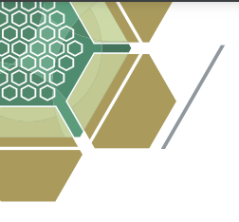
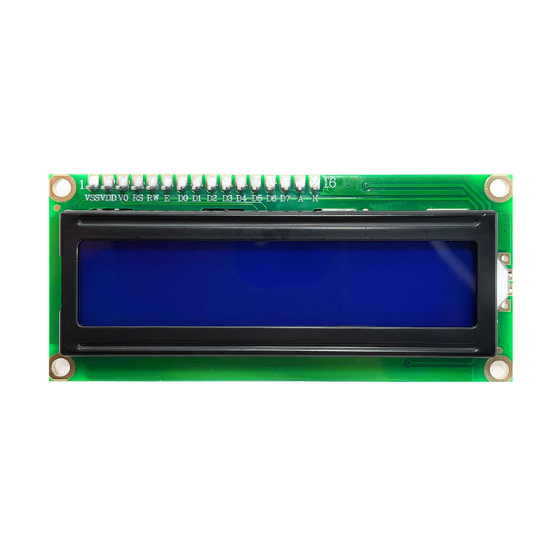
¿Que es?
Este display tiene un tamaño de 16×2 que hace referencia a que la pantalla cuenta con 2 filas y cada fila tiene la capacidad de mostrar 16 caracteres o símbolos, por lo general alfanuméricos, los cuales se pueden definir desde programación utilizando un microcontrolador o tarjeta de desarrollo.
#SomosUAEMéx

Slide 3
Pines
El pin “RS” controla en que parte de la memoria LCD se están escribiendo los datos. Es aquí donde se mantiene la información que sale en la pantalla, o donde el controlador de esta busca los siguientes datos a mostrar.
El pin de “lectura/escritura”(R/W) selecciona el modo de lectura o de escritura.
EL pin para habilitar “enable”, este habilita los registros.
8 pines de datos “D00-D07”, Los estados de estos pines son bits que estás escribiendo en un registro, o valores que estás leyendo.
Existe un pin “de contraste” del display.
Existe un pin “de retro-iluminación” (Bklt+ y Bklt-) que le permiten controlar la retroiluminación.
Pin de alimentación (+5V y GND).

Slide 4
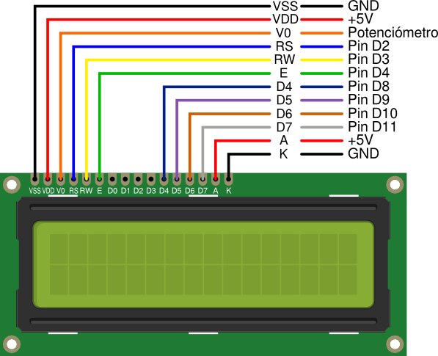
Diagrama

Slide 5
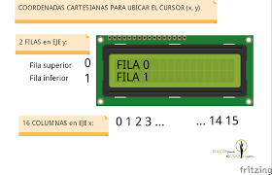
Conexión Básica
Nos permite conectarse a través de un bus de 4 u 8 bits. El modo de 4 bits permite usar solo 4 pines para el bus de datos, dándonos un total de 6 o 7 pines requeridos para la interfaz con el LCD, mientras que el modo de 8 bits requiere 10 u 11 pines.

Slide 6
Nota:
El pin RW es el único que puede omitirse si se usa la pantalla en modo de solo escritura y deberá conectarse a tierra si no se usa.

Slide 7
Diagrama para modo de 4 bits
Se utilizan los primeros 4 bits del puerto A (RA0-RA3) como bus de datos. RB0 como señal de habilitación (E) y RB1 como señal de selección de registro (RS).

Slide 8
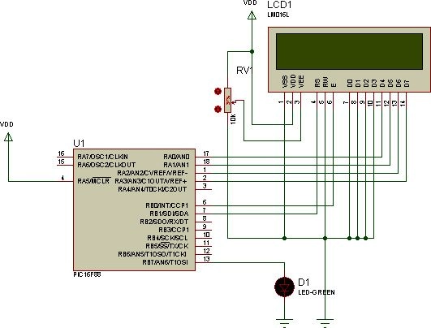

Slide 9
Diagrama para modo de 8 bits
Las conexiones para el modo de 8 bits son algo más complicadas, ya que requerimos las 8 líneas de datos activas. En este caso utilizaremos los 8 bits del puerto B, aunque se puede usar cualquier combinación de pines con nuestra librería. RA0 ahora funciona como señal de selección de registro (RS) y RA1 como señal de habilitación (E).

Slide 10
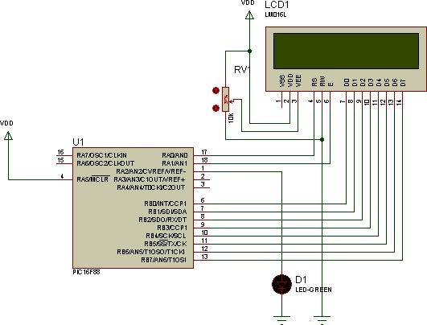

Slide 11
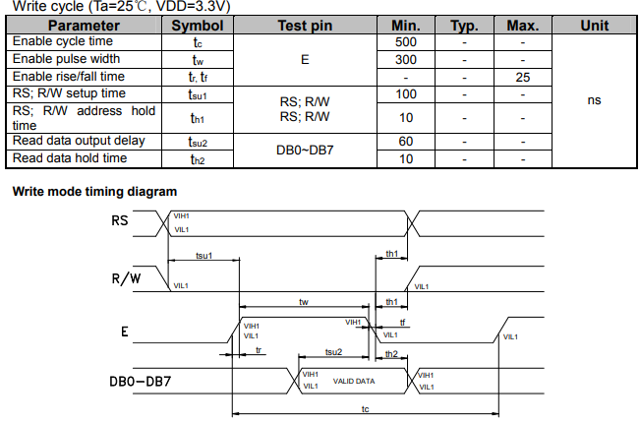

Slide 12
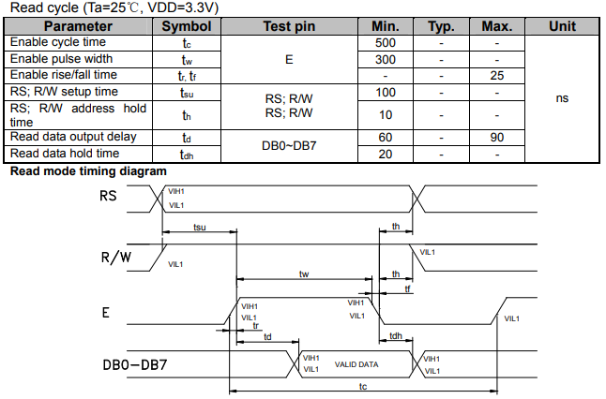

Slide 13


